Slide 1
Ingénierie sociale des SI
Sophie Dupuy, Agnes Front, Dominique Rieu - Équipe SIGMA - LIG
Objectif : Conception des SI par et pour les utilisateurs
Recherches en cours :
(Co)-Conception des modèles par les experts d'un domaine
Démarche et outils participatifs et ludiques
Qualité (visuelle) des modèles
Prise en compte de l’utilisateur dans les modèles (modélisation de l’utilisateur et du contexte)
Approche: Les langages, démarches et outils sont co-conçus avec et validés par les experts du domaine
Notes:
Panthéon Sorbonne
Bonjour je suis Mario Cortes Cornax,
Je vais vous présenter ma thèse intitulé: Amélioration Continue de Chorégraphie de Services: Conception et Diagnostic bases sur les modèles.
Thèse que j’ai réalisé dans l’équipe SIGMA du Laboratoire d’Informatique de Grenoble.
Encadre par Sophie Dupuy et Dominique Rieu.

Slide 2
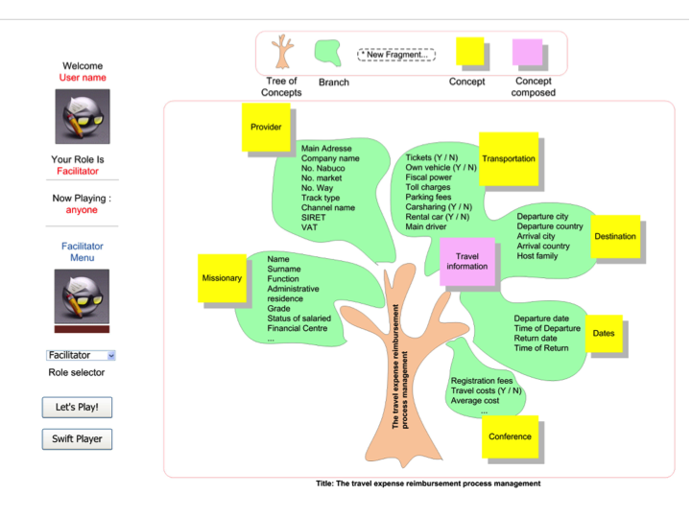
Exemple – la méthode ISEA
Objectif : Elicitation et amélioration des processus métiers
Modélisation participative des différentes perspectives des processus métier
En amont du cycle BPM
Transformation des modèles dans des langages standards

